Slide 1
Ринок праці

Slide 2
Ринок праці – це система суспільних взаємовідносин,
пов'язаних із купівлею та продажем товару.
Суб'єкти ринку праці
Роботодавець
Найманий працівник
Держава

Slide 3
Особи, котрі формують ринок праці
Зайняті
Безробітні
Непрацездатні особи
Безробітні,котрі втратили надію знайти роботу
Особи поза ринком праці
Особи,яким не належить працювати за віком
Особи, які не бажають працювати
По відношенню до праці усе населення країни можна поділити на 2 категорії:

Slide 4
Елементи ринку праці
Попит на працю
Індивідуальний попит – це попит окремого роботодавця
Сукупний попит – це ринковий попит з боку всіх підприємств, організацій, установ представлених на ринку
Пропозиція праці
Ціна (Заробітна плата)

Slide 5
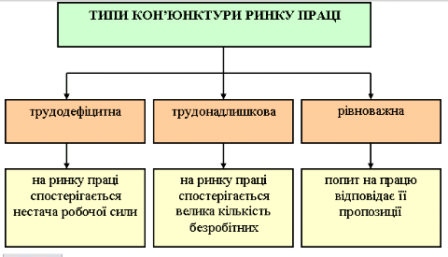
Кон’юнктура ринку праці – це співвідношення попиту і пропози-
ції праці на певний період,яке визначає ставки заробітної плати на
конкретні види праці та рівень зайнятості населення.
Кожен тип ринкової кон’юнктури властивий тому чи
іншому регіонові або сфері застосування праці, утворюючи в сукуп-
ності загальний ринок праці в країні.

Slide 6
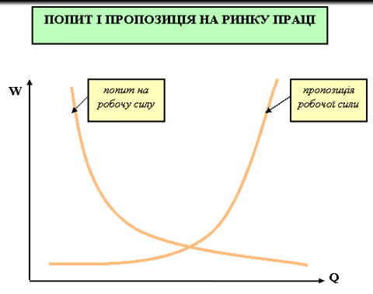
Співвідношення попиту на робочу силу та її пропозиції складається
під впливом конкретної економічної та соціально-політичної ситуації,
зміни ціни робочої сили ( оплати праці), рівня реальних доходів на-
селення.
З рисунка видно,що у міру зниження
Рівня реальної заробітної плати(ціни
Робочої сили), попит на робочу силу з
Боку роботодавців і відповідно зайня-
тість зростають. Зростання реальної
заробітної плати супроводжується
збільшенням пропозиції робочої сили.
У точці перетину цих кривих попит і
Пропозиція робочої сили збігаються,
Тобто виникає рівновага на ринку праці.
Якщо ціна робочої сили вища від рівно-
Важної, виникає безробіття, якщо ниж-
ча- дефіцит працівників.

Slide 7
Сегментація ринку праці – це поділ працівників і робочих місць на
замкнуті сектори, зони,які обмежують мобільність робочої сили
своїми рамками.
Ознаки сегментації | ринку праці
Територіальне положення | Область, регіон,район,місто,село.
Демографічні характеристики | Статево-віковий і сімейний склад населення
Соціально-економічні характеристики | Рівень освіти, професійно-кваліфікаційний склад працівників, стаж роботи
Економічні критерії | Розподіл за фінансовим станом, за рівнем матеріальної забезпеченості
Психографічні показники | Особисті якості працівників, їх належність до певних верств і прошарків суспільства
Поведінкові характеристики | Мотивація зайнятості

Slide 8
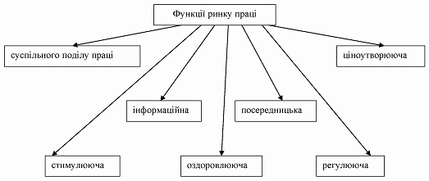
Система відносин на ринку праці складається з трьох основних компонентів:
відносини між найманим працівником і роботодавцем;
відносини між суб'єктами ринку праці і представниками (профспілки, асоціація роботодавців, служби зайнятості);
відносини між суб'єктами ринку праці і державою.

